Slide 1
危废管理相关政策体系及规范化管理要求
曾 乐
沈阳环境科学研究院
Notes:
各位老师下午好，非常荣幸受到东北大学的邀请来做这个培训讲座。

Slide 2
目录
CONTENT
1
固废/危险废物基本概念
2
危废管理相关政策体系
3
实验室危险废物管理要点
Notes:
分为三个部分和大家讲解，一是。。。，二是。。。，三是。。。。

Slide 3
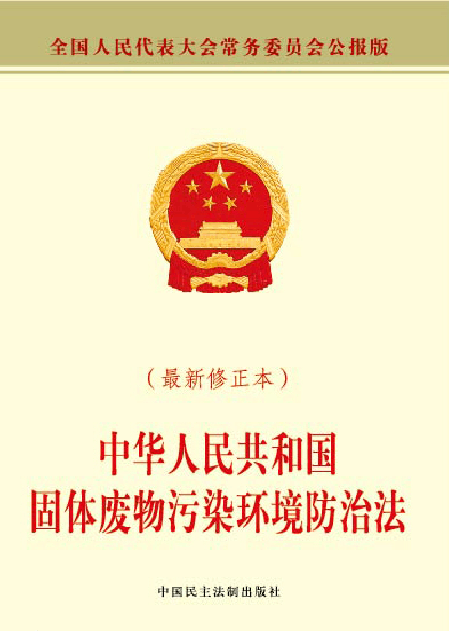
1、固废基本概念
生活垃圾：在日常生活中或者为日常生活提供服务的活动中产生的固体废物以及法律、行政法规规定视为生活垃圾的固体废物
工业固体废物：在工业生产活动中产生的固体废物
建筑垃圾：建筑垃圾是指建设、施工单位或个人对各类建筑物、构筑物、管网等进行建设、铺设或拆除、修缮过程中所产生的渣土、弃土、弃料、淤泥及其他废弃物。
农业固体废物：农业生产、农产品加工、畜禽养殖业和农村居民生活排放的废弃物的总称。
危险废物：列入《国家危险废物名录》或者根据国家规定的危险废物鉴别标准和
鉴别方法认定的具有危险特性的固体废物。
Notes:
固废法是针对固废污染防治而出台的专项法律，在固废法中，固体废物被列为5个类别，分别有生活垃圾、工业固废、建筑垃圾、农业固废，及今天我要讲到的危险废物。
危险废物是什么呢，是指。。。。

Slide 4
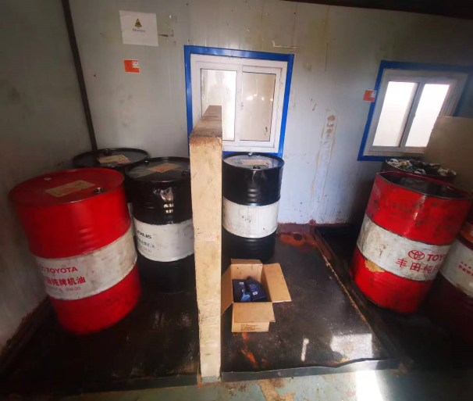
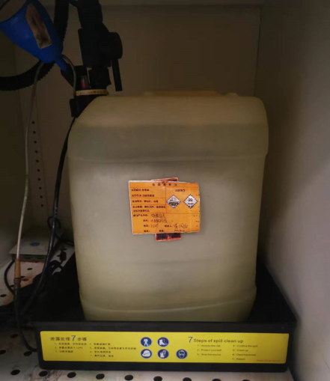
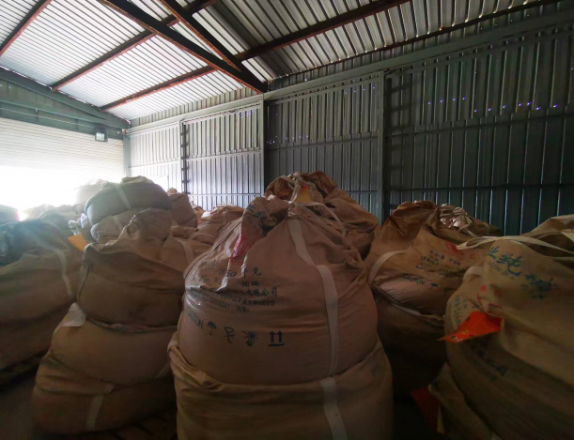
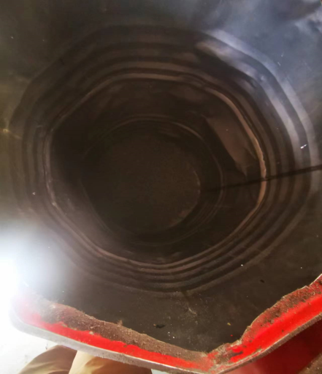
1、固废基本概念——危险废物
生产中常见的危险废物都有哪些？
废矿物油及沾染油品包装物
烃/水、油/水混合物，乳化液
精（蒸）馏残渣
电镀工序产生的滤渣、槽液及污泥
垃圾焚烧飞灰
废酸碱
含重金属废物（铅、铬、汞、铍、铜、等）
废活性炭（烟气、VOCs治理）
实验室产出具有危险特性的废物
废矿物油
实验室废液
蒸馏釜残
废弃活性炭
Notes:
工业生产中我们常见到的危险废物有哪些呢，例如废弃矿物油及沾染油品包装物、机械切削过程产生的乳化液、石化/化学原料制造行业精馏残渣、电镀工序所产生的滤渣、槽液和水处理污泥、垃圾焚烧飞灰、酸碱废液、含重金属废物、吸附有机气体的活性炭、实验室产出的具有危险特性的废物等。

Slide 5
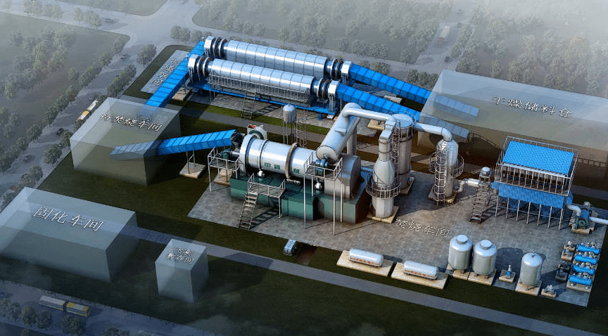
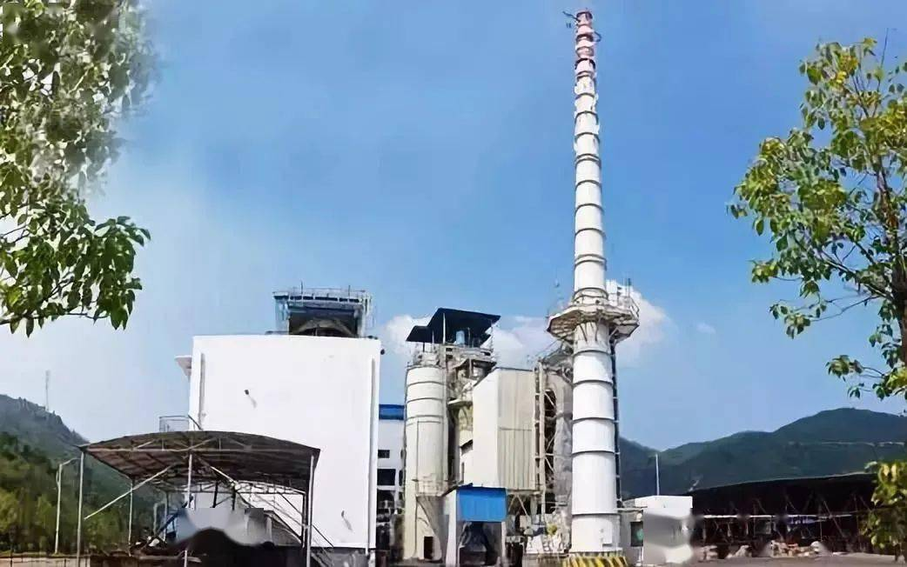
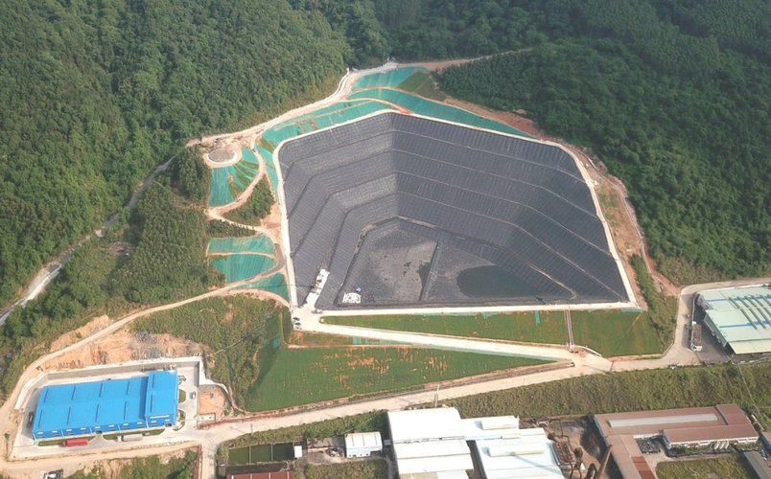
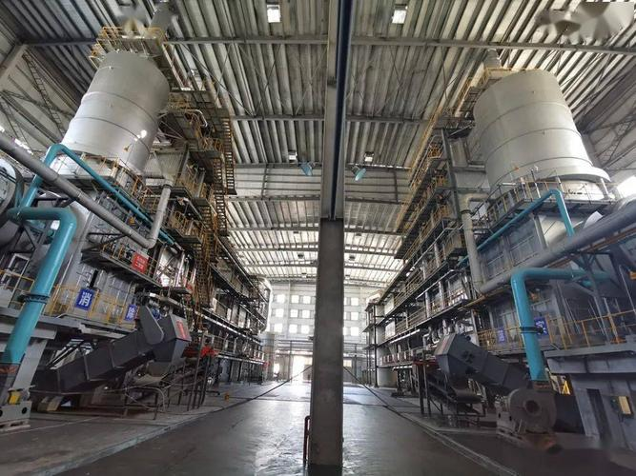
1、固废基本概念——危险废物
危险废物治理方式有哪些呢
焚烧处置（具有一定热值，易被烧毁的废物）
水泥窑协同处置
物理化学处置（废酸碱、废乳化液、有机废液）
填埋处置（不易被烧毁、常规手段无法处置）
综合利用（酸碱再生、溶剂回收、回收催化剂组分、废油再提炼等）
实验室废液
蒸馏釜残
废弃活性炭
近两年，国家在危险废物整治方面，分别出台了《全国危险废物专项整治三年行动实施方案》（环办固体函〔2020〕270号）、《强化危险废物监管和利用处置能力改革实施方案》（国办函〔2021〕47号）等政策文件，提出了更为精细化的工作要求。
Notes:
危险废物的治理方式有哪些呢，目前国内采用焚烧、水泥窑协同、物理化学、填埋等方式对危险废物进行处置，针对特定类别的危险废物可以采用综合利用的方式进行再利用，例如酸碱再生、溶剂回收、催化剂组分回收，废油再提炼等。。。。

Slide 6
目录
CONTENT
2
危废管理相关政策体系
相关法律法规综述
新固废法
两高司法解释
Notes:
第二部分，危废管理相关政策体系。首先简单介绍危险废物相关法律法规，再是结合固废法讲解实验室危险废物管理的相关要求。

Slide 7
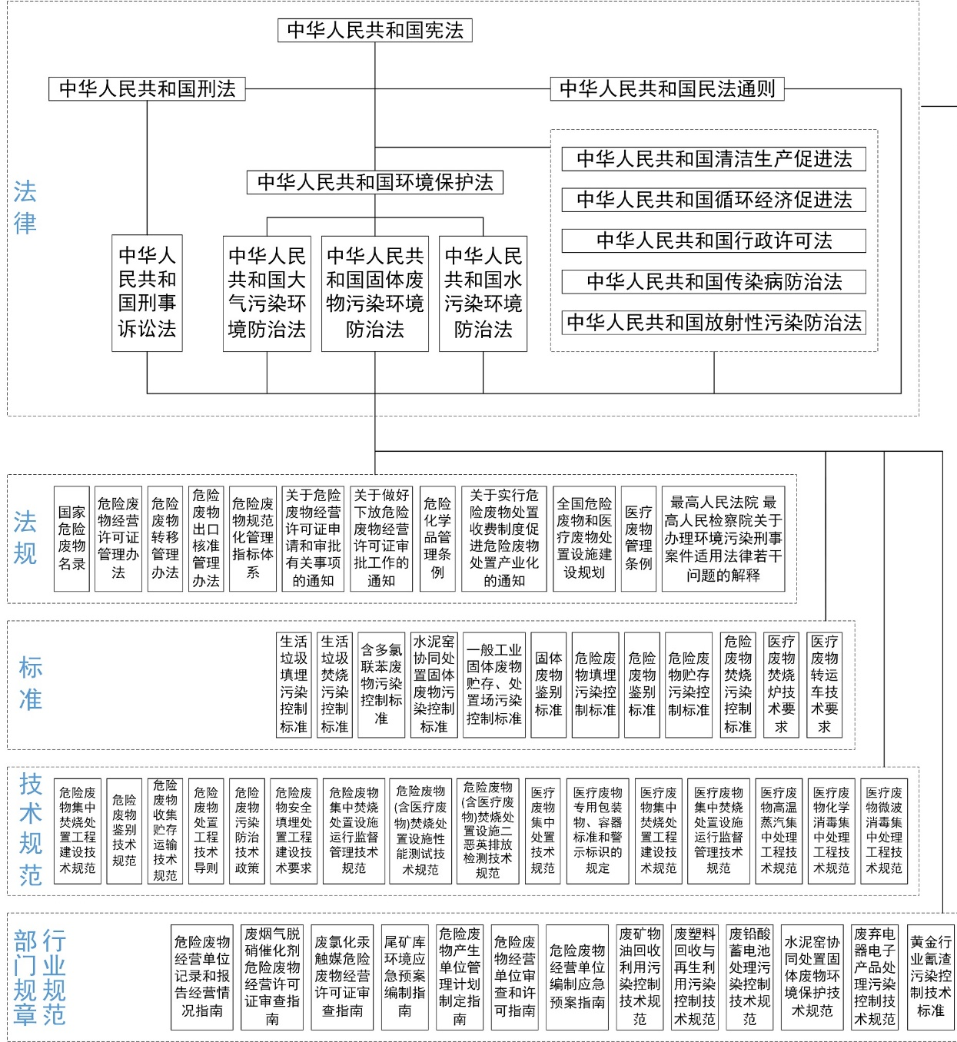
2、固废政策体系——法律法规综述（2.1）
以宪法为根本，以环保法为统领，固废法为指导依据。
《固废法》是针对固体废物污染防治出台的专门法律，提出了管理部门、企业在固废监管、污染防治方面的相关要求。
涵盖危险废物转移管理办法、经营管理办法、规范化管理要求、两高司法解释等。
涵盖危险废物污染控制标准、鉴别标准、收储运技术规范等。
提出不同类别的危险废物经营企业管理要求。
Notes:
在法律层面，国家以《宪法》为宗旨先后出台了《环保法》《固废法》，提出了管理部门、企业对环境固废的监管、处理处置的相关要求及法律责任
在法规层面，发布了《危险废物转移管理办法》及《危险废物规范化管理指标体系》进一步补充完善了相关监管要求，出台了《两高司法解释》明确环境污染事件刑事责任；
此外，也制定了相应的国家标准、技术规范、行业规范，覆盖了危废产生、贮存、运输及处理处置等环节提出了进一步的要求。

Slide 8
目录
CONTENT
2
危废管理相关政策体系
相关法律法规综述
新固废法
两高司法解释
Notes:
这里讲一下固体废物污染环境防治法，固废法分别在监管、防治、处理处置方面提出了法律层面的要求，并列明法律责任。

Slide 9
2、固废政策体系——固废法（2.2）
中华人民共和国固体废物污染环境防治法
第七十四条~第七十六条
国家、省政府管理要求
名录、标准、鉴别方法、布局处理处置设施、信息化监管平台等。
危险废物 章节
第七十四条~第九十二条 （18条）
危险废物（不含医疗废物）:标识标志、管理计划、申报登记、管理台账、经营许可制、贮存管理、运输管理、转移、利用处置、应急处置。
医疗废物，2条。
第七十七条~第九十二条
涉危险废物企业（产生、收集、贮存、运输、利用、处置）危险废物环境管理要求

Slide 10
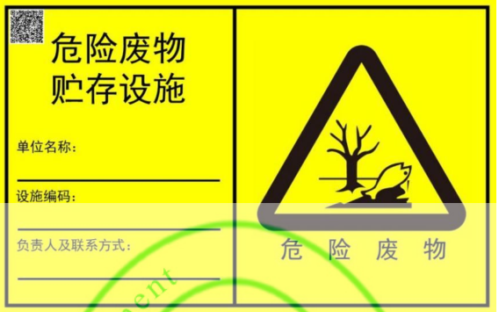
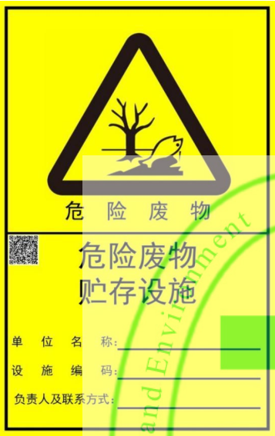
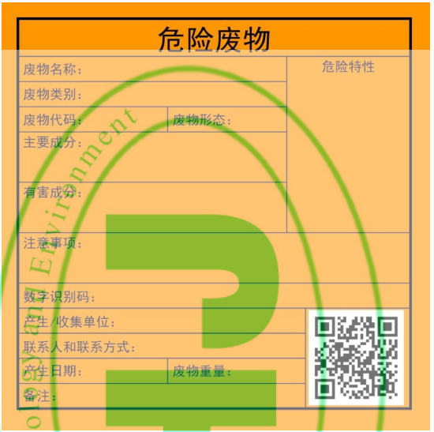
2、固废政策体系——固废法（2.2）
中华人民共和国固体废物污染环境防治法
第七十七条 对危险废物的容器和包装物以及收集、贮存、运输、利用、处置危险废物的设施、场所，应当按照规定设置危险废物识别标志。
危险废物识别标志设置技术规范
采用坚固耐用的材料（如 1.5 mm～2 mm 冷轧钢板），并做搪瓷处理或贴膜处理;
柱式标志牌的立柱可采用 38×4无缝钢管或其他坚固耐用的材料，并经过防腐处理;
标志的图形和文字应清晰、完整;
三角形警告性图形与其他信息间宜加黑色分界线区分，分界线的宽度宜不小于 3 mm;
设施标识可采用横版或竖版的形式
危险废物识别标志设置技术规范
危险废物标签背景色应采用醒目的橘黄色,标签边框和字体颜色为黑色;
危险废物标签字体宜采用黑体字，其中“危险废物”字样应加粗放大;
危险废物标签所选用的材质宜具有一定的耐用性和防水性;
标签的文字边缘宜加黑色边框，边框宽度不小于 1 mm，边框外宜留不小于 3 mm 的空白.

Slide 11
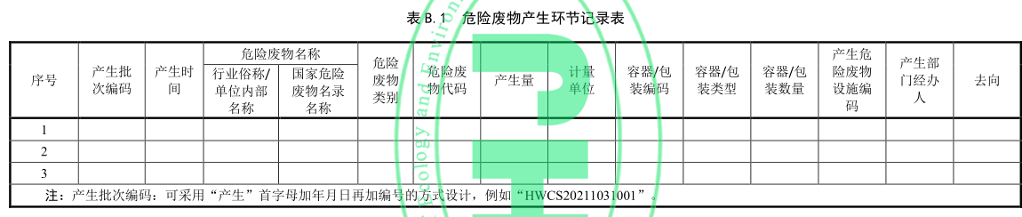
2、固废政策体系——固废法（2.2）
中华人民共和国固体废物污染环境防治法
第七十八条 产生危险废物的单位，应当按照国家有关规定制定危险废物管理计划；建立危险废物管理台账，如实记录有关信息，并通过国家危险废物信息管理系统向所在地生态环境主管部门申报危险废物的种类、产生量、流向、贮存、处置等有关资料。（台账记录：产生+入库+出库记录）
危险废物管理计划和管理台账制定技术导则（HJ 1259—2022）
HW49 沾染废物
900-047-49
相同的危险废物可以进行打捆包装
《国家危险废物名录》

Slide 12
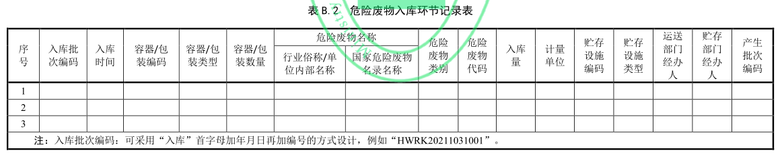
2、固废政策体系——固废法（2.2）
中华人民共和国固体废物污染环境防治法
第七十八条 产生危险废物的单位，应当按照国家有关规定制定危险废物管理计划；建立危险废物管理台账，如实记录有关信息，并通过国家危险废物信息管理系统向所在地生态环境主管部门申报危险废物的种类、产生量、流向、贮存、处置等有关资料。
危险废物管理计划和管理台账制定技术导则（HJ 1259—2022）
危废库1#
贮存池1#
储罐1#
库房or
贮存池or
储罐

Slide 13
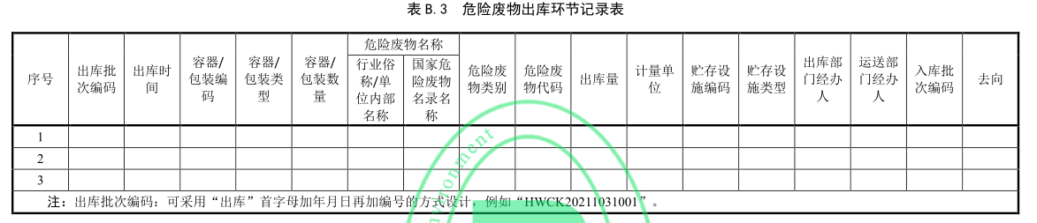
2、固废政策体系——固废法（2.2）
中华人民共和国固体废物污染环境防治法
第七十八条 产生危险废物的单位，应当按照国家有关规定制定危险废物管理计划；建立危险废物管理台账，如实记录有关信息，并通过国家危险废物信息管理系统向所在地生态环境主管部门申报危险废物的种类、产生量、流向、贮存、处置等有关资料。
危险废物管理计划和管理台账制定技术导则（HJ 1259—2022）
与入库环节记录表一致

Slide 14
2、固废政策体系——固废法（2.2）
中华人民共和国固体废物污染环境防治法
第七十九条 产生危险废物的单位，应当按照国家有关规定和环境保护标准要求贮存、利用、处置危险废物，不得擅自倾倒、堆放。
《危险废物贮存污染控制标准》做出详细规定：
贮存库内不同贮存区域之间应采取隔离措施。隔离措施可根据危险废物特性采用过道、隔板或隔墙等方式。
在贮存库内或通过贮存分区方式贮存液态危险废物的，应具有液体泄漏堵截设施，堵截设施最小容积不应低于对应贮存区域最大液态废物容器容积或液态废物总储量 1/10（二者取较大者）；用于贮存可能产生渗滤液的危险废物的贮存库或贮存分区应设计渗滤液收集设施，收集设施容积应满足渗滤液的收集要求。
贮存易产生粉尘、VOCs、酸雾、有毒有害大气污染物和刺激性气味气体的危险废物贮存库，应设置气体收集装置和气体净化设施；气体净化设施的排气筒高度应符合 GB 16297 要求。

Slide 15
2、固废政策体系——固废法（2.2）
中华人民共和国固体废物污染环境防治法
第七十九条 产生危险废物的单位，应当按照国家有关规定和环境保护标准要求贮存、利用、处置危险废物，不得擅自倾倒、堆放。
《危险废物贮存污染控制标准》提出了贮存点概念：
贮存点 storage spot
标准规定的纳入危险废物登记管理单位的，用于同一生产经营场所专门贮存危险废物的场所；或产生危险废物的单位设置于生产线附近，用于暂时贮存以便于中转。
贮存点应具有固定的区域边界，并应采取与其他区域进行隔离的措施。
贮存点应采取防风、防雨、防晒和防止危险废物流失、扬散等措施。
贮存点贮存的危险废物应置于容器或包装物中，不应直接散堆。
贮存点应根据危险废物的形态、物理化学性质、包装形式等，采取防渗、防漏等污染防治措施或采用具有相应功能的装置。
贮存点应及时清运贮存的危险废物，实时贮存量不应超过 3 吨。

Slide 16
2、固废政策体系——固废法（2.2）
中华人民共和国固体废物污染环境防治法
第八十一条 收集、贮存危险废物，应当按照危险废物特性分类进行。禁止混合收集、贮存、运输、处置性质不相容而未经安全性处置的危险废物。
1、如何源头分类收集
3、贮存要求
固体、液体分开收集
有机废液、无机废液、废酸液、废碱液、重金属废液分开收集
沾染废物
废石棉
废弃药品
1
依据危险废物特性分开贮存，可以在同一房间，不同危废贮存区域应有明显界限
可能会产生有毒有害废气物品应放置在具备吸收净化设备的贮存区域中
暂存区的危险废物短期存放，及时转运
涉危险化学品过期药品应按照危险化学品贮存通则等相关要求进行贮存；
闪点达到甲乙类物质的废物应放到相应等级库房中进行存放。
2
2、盛装容器有什么要求
容器密闭，盛装物密封
性质相容，不发生反应（HDPE、PTFE)
容器完好，无破损，无形变
见光易分解的废弃物应选择不透光的容器进行放置
3

Slide 17
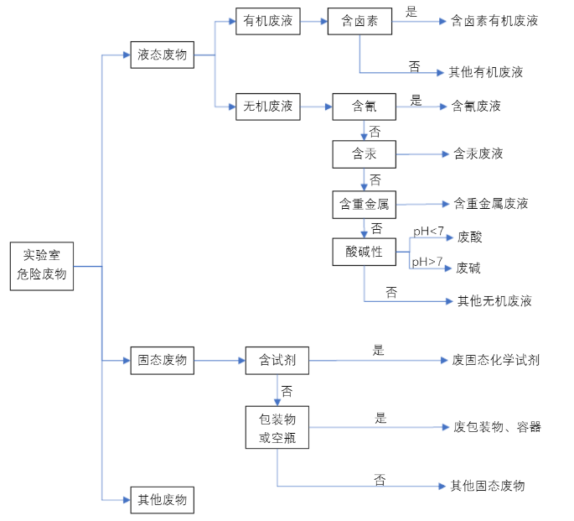
2、固废政策体系——固废法（2.2）
中华人民共和国固体废物污染环境防治法
第八十一条 收集、贮存危险废物，应当按照危险废物特性分类进行。禁止混合收集、贮存、运输、处置性质不相容而未经安全性处置的危险废物。
标记有机溶液的主要成分
分类收集优先顺序
固体、液体分开收集
废液（有机废液、无机废液）
有机废液：含卤素有机废液、其他有机废液
无机废液：含氰废液、含汞废液、含重金属废液（无汞）、废酸液、废碱液、其他无机废液
固体废物
含固态化学试剂废物
沾染化学品废物
废弃药品
纳入危险化学品目录废物
危险废物特性分类
当废弃化学品的成分比较复杂时，应以其中危害性最大的物质的类别进行归类
标记无机溶液的主要成分

Slide 18
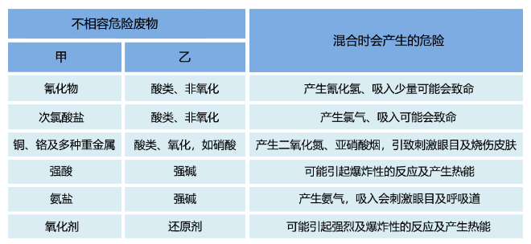
2、固废政策体系——固废法（2.2）
中华人民共和国固体废物污染环境防治法
第八十一条 收集、贮存危险废物，应当按照危险废物特性分类进行。禁止混合收集、贮存、运输、处置性质不相容而未经安全性处置的危险废物。
实验室危险废物分类收集、贮存意义
一般实验室的危险废弃物基本都能划入《国家危险废物名录》中“900-047-49”的废物代码下，但是这并不是意味着实验室危险废弃物可以随意混合收集在一起处理！否则，极易在后续的贮存、运输环节，因不相容物质相互反应，造成严重的安全事故和环境污染事故。因此，实验室必须把好危险废弃物分类收集这第一关。

Slide 19
2、固废政策体系——固废法（2.2）
中华人民共和国固体废物污染环境防治法
第八十二条 转移危险废物的，应当按照国家有关规定填写、运行危险废物电子或者纸质转移联单。
第八十四条 收集、贮存、运输、利用、处置危险废物的场所、设施、设备和容器、包装物及其他物品转作他用时，应当按照国家有关规定经过消除污染处理，方可使用。
第八十五条 产生、收集、贮存、运输、利用、处置危险废物的单位，应当依法制定意外事故的防范措施和应急预案，并向所在地生态环境主管部门和其他负有固体废物污染环境防治监督管理职责的部门备案；生态环境主管部门和其他负有固体废物污染环境防治监督管理职责的部门应当进行检查。
内容延申：产废单位应制定环境类应急预案，并且每年按照制定的应急预案要求开展应急演练，演练内容包括处理危险废物不当收集、贮存、转移产生的环境突发事故。
如何组织：组建应急预案演练小组，制定演练计划，在演练前做好培训动员。
演练内容：污染物泄露、易燃易爆物不当贮存所引发的火灾，爆炸、有毒物质逸出引起人员中毒等。
演练点位：实验室危险废物暂存区域、实验楼危险废物贮存区域、装卸环节、校园内转移过程。

Slide 20
2、固废政策体系——固废法（2.2）
中华人民共和国固体废物污染环境防治法
第八十条 从事收集、贮存、利用、处置危险废物经营活动的单位，应当按照国家有关规定申请取得许可证。许可证的具体管理办法由国务院制定。— —危险废物经营企业
第八十三条 运输危险废物，应当采取防止污染环境的措施，并遵守国家有关危险货物运输管理的规定。— —危险废物运输企业
第八十七条 在发生或者有证据证明可能发生危险废物严重污染环境、威胁居民生命财产安全时，生态环境主管部门或者其他负有固体废物污染环境防治监督管理职责的部门应当立即向本级人民政府和上一级人民政府有关部门报告，由人民政府采取防止或者减轻危害的有效措施。有关人民政府可以根据需要责令停止导致或者可能导致环境污染事故的作业。— —政府职责
第八十八条 重点危险废物集中处置设施、场所退役前，运营单位应当按照国家有关规定对设施、场所采取污染防治措施。退役的费用应当预提，列入投资概算或者生产成本，专门用于重点危险废物集中处置设施、场所的退役。具体提取和管理办法，由国务院财政部门、价格主管部门会同国务院生态环境主管部门规定。— —危险废物经营企业
第九十条~第九十一条 医疗废物污染防治法律规定，不做详述。

Slide 21
2、固废政策体系——固废法（2.2）
2、严格法律责任
法律责任
违法行为 | 新法罚则
1、产生、利用、处置固体废物的企业，未按照国家有关规定及时公开固体废物产生、利用、处置等信息的； | 5-20万元罚款
2、未依法取得排污许可证，或者未按照排污许可证要求管理所产生的工业固体废物或者危险废物的； | 10-100万元罚款
3、工业固体废物的产生者委托他人运输、利用、处置固体废物，受委托者的运输、利用、处置行为违反国家环境管理有关规定的。 | 10-100万元罚款
4、不设置危险废物识别标志的； | 10-100万元罚款
5、不按照国家规定制定危险废物管理计划的； | 10-100万元罚款
6、非法排放、倾倒、处置危险废物的； | 10-100万元罚款
7、将危险废物提供或者委托给无经营许可证的单位从事经营活动的； | 处置费用三倍以上五倍以下的罚款
8、不按照国家规定填写危险废物转移联单或者未经批准擅自转移危险废物的； | 10-100万元罚款
9、将危险废物混入非危险废物中贮存的； | 10-100万元罚款
10、未经安全性处置，混合收集、贮存、运输、处置具有不相容性质的危险废物的； | 10-100万元罚款
11、未制定危险废物意外事故防范措施和应急预案的。 | 10-100万元罚款

Slide 22
目录
CONTENT
2
危废管理相关政策体系
相关法律法规综述
新固废法
两高司法解释

Slide 23
2、固废政策体系——两高司法解释（2.3） 主要内容
《最高人民法院、最高人民检察院关于办理环境污染刑事案件适用法律若干问题的解释》结合当前环境污染犯罪的特点和司法实践反映的问题，依照刑法、刑事诉讼法相关规定，用18个条文对相关犯罪定罪量刑标准的具体把握等问题作了全面、系统的规定。其中，固废/危废环境污染事件定罪量刑在《两高司法解释》有如下规定。
第一条 实施刑法第三百三十八条规定的行为，具有下列情形之一的，应当认定为“严重污染环境”：【刑罚：处三年以下有期徒刑或者拘役，并处或者单处罚金】
（二）非法排放、倾倒、处置危险废物三吨以上的；
（五）通过暗管、渗井、渗坑、裂隙、溶洞、灌注等逃避监管的方式排放、倾倒、处置有放射性的废物、含传染病病原体的废物、有毒物质的；
（六）两年内曾因违反国家规定，排放、倾倒、处置有放射性的废物、含传染病病原体的废物、有毒物质受过两次以上行政处罚，又实施前列行为的；

Slide 24
2、固废政策体系——两高司法解释（2.3） 主要内容
其中，固废/危废环境污染事件定罪量刑在《两高司法解释》有如下规定。
第三条 实施刑法第三百三十八条、第三百三十九条规定的行为，具有下列情形之一的，应当认定为“后果特别严重”：【刑罚：处十年以上有期徒刑，并处罚金】
（二）非法排放、倾倒、处置危险废物一百吨以上的；
（六）造成生态环境特别严重损害的。

Slide 25
2、固废政策体系——两高司法解释（2.3） 主要内容
其中，固废/危废环境污染事件定罪量刑在《两高司法解释》有如下规定。
第六条 无危险废物经营许可证从事收集、贮存、利用、处置危险废物经营活动，严重污染环境的，按照污染环境罪定罪处罚；同时构成非法经营罪的，依照处罚较重的规定定罪处罚。
第七条 明知他人无危险废物经营许可证，向其提供或者委托其收集、贮存、利用、处置危险废物，严重污染环境的，以共同犯罪论处。

Slide 26
目录
CONTENT
3
实验室危险废物管理要点

Slide 27
3、管理要点
1、污染环境防治责任制度
建立危险废物责任制度（安全&环境）
法定代表人、实际负责人为危险废物污染环境防治和安全生产第一责任人；
设立危险废物污染防治工作领导小组，对公司的各项危险废物防治工作进行决策、监督和协调；
安环部是污染防治工作归口管理部门，负责公司日常管理，并把目标和任务落实到各部门。各部门应把污染防治工作纳入安环部门管理工作中。
职责范围：组织或参与制定危险废物污染环境防治责任制度、组织或参与危险废物环境管理教育与培训，如实记录培训情况、组织或参与应急救援演练、制止和纠正违反操作规程的操作、检查提报危险废物管理计划、规范危险废物环境管理台账、督促落实环境隐患排查问题整改。

Slide 28
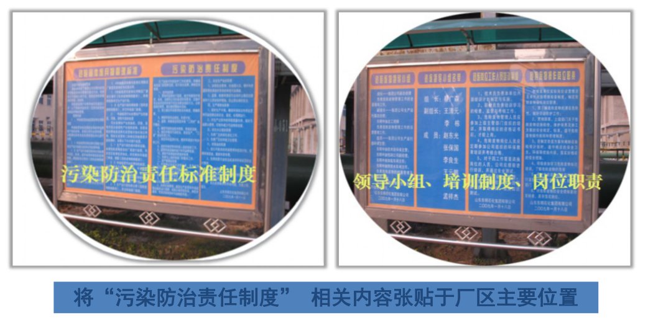
3、管理要点
1、污染环境防治责任制度
实验楼主要位置
危险废物贮存库房
将“污染防治责任制度”相关内容张贴于危险废物贮存场所

Slide 29
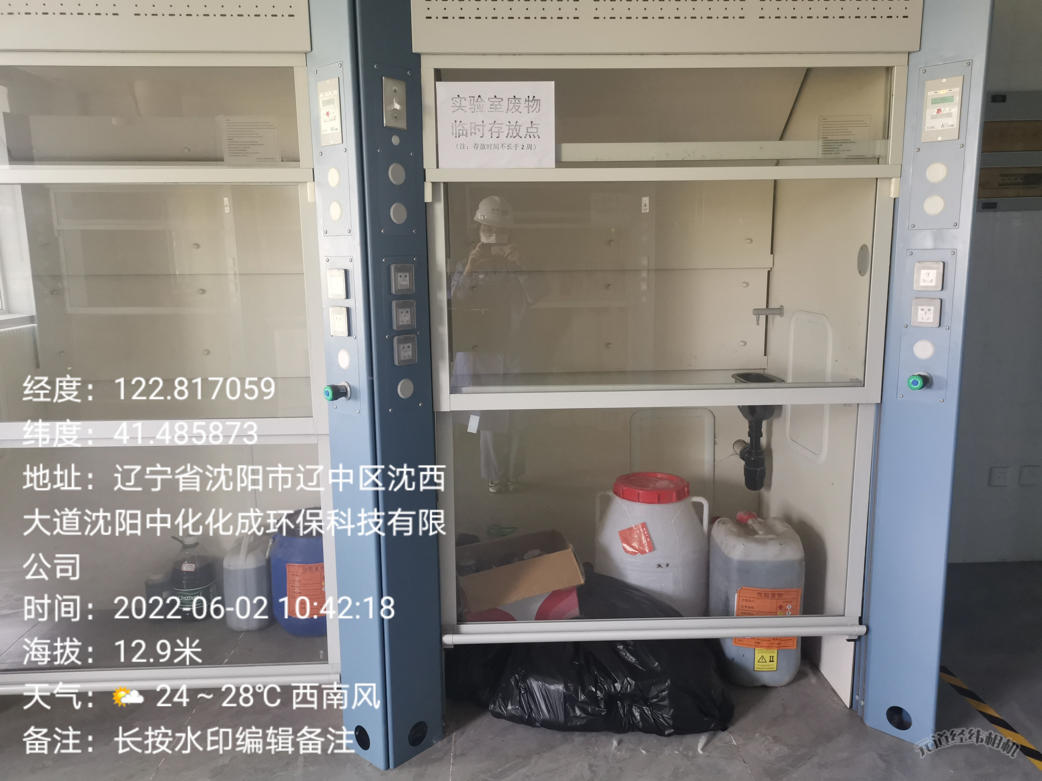
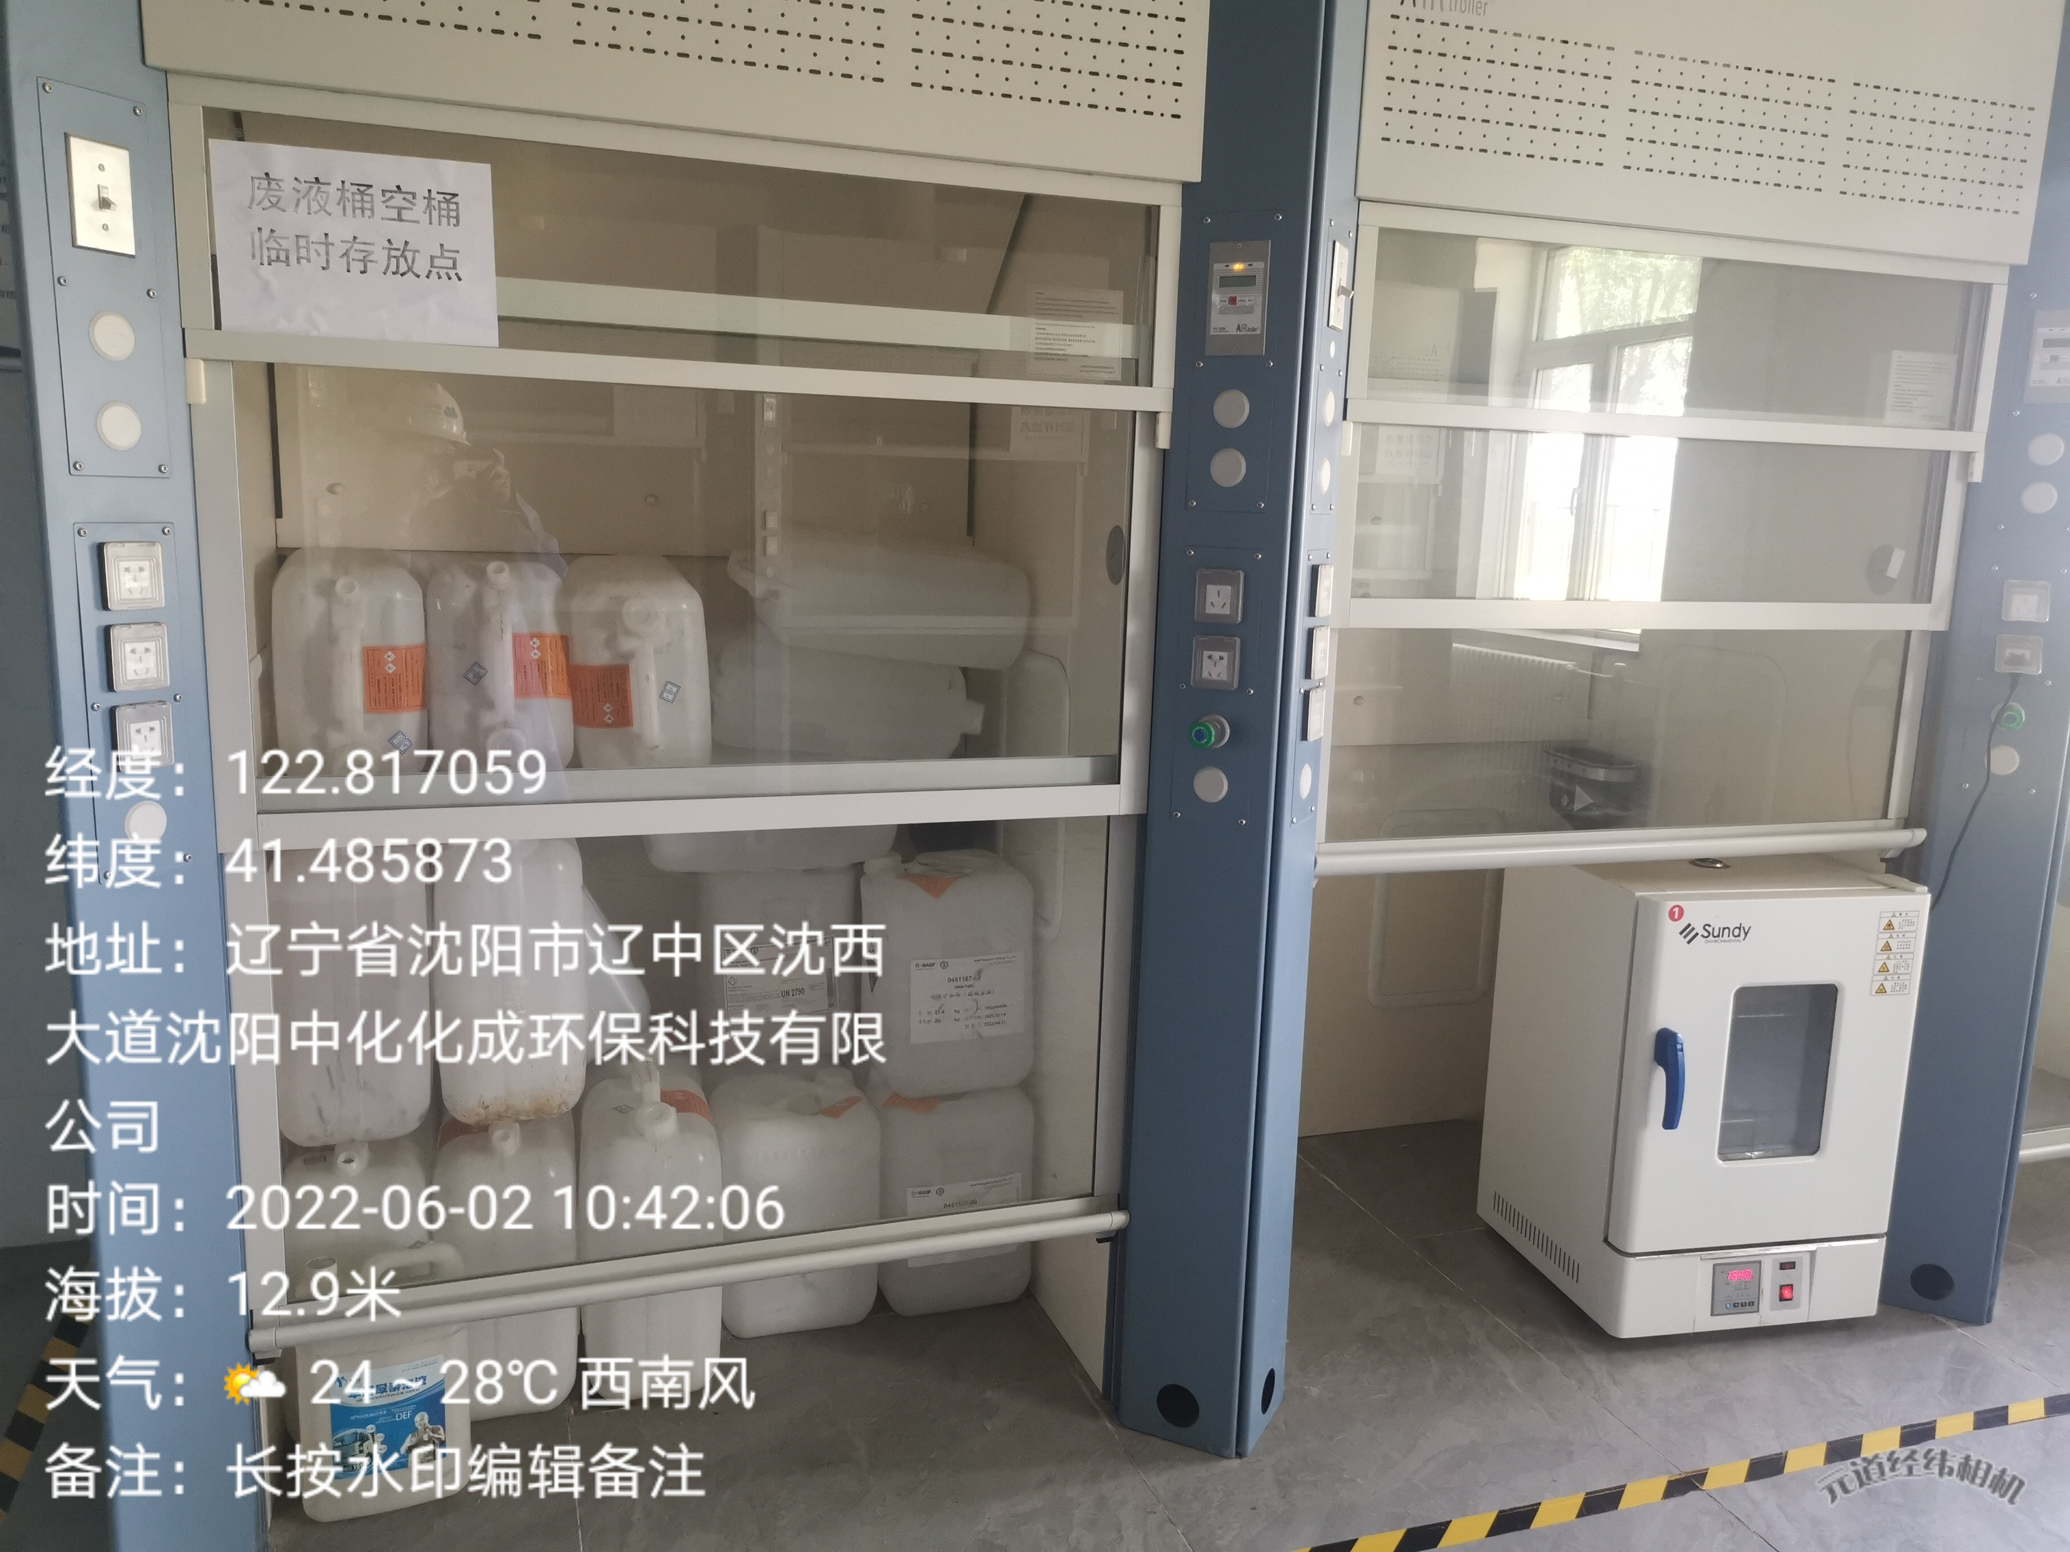
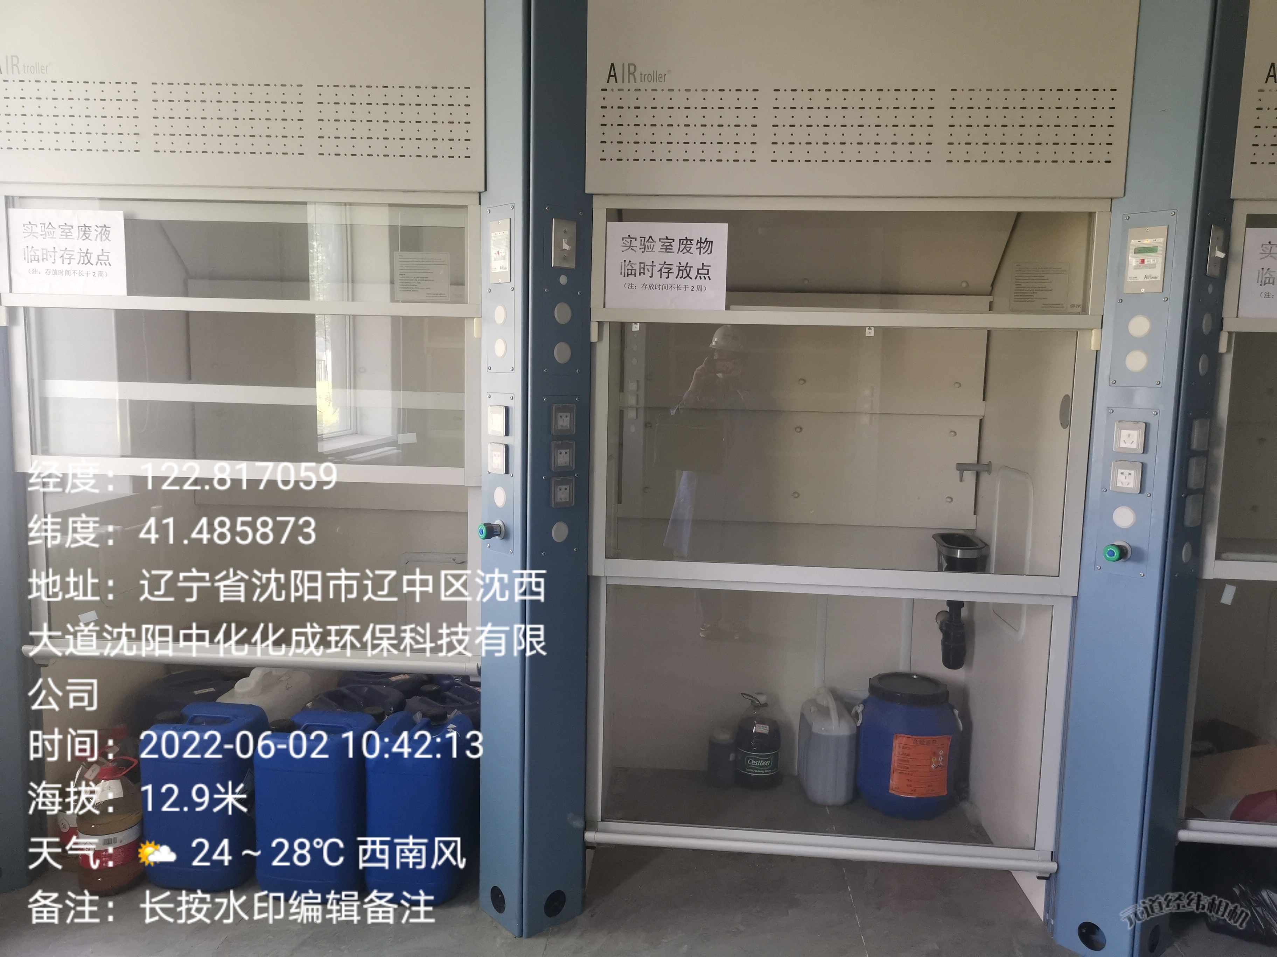
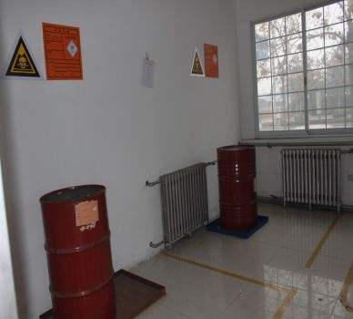
3、管理要点
2、贮存制度
实验室危险废物贮存注意事项
贮存要求
依据危险废物危险特性不同分开贮存，可以在同一房间，但是不同危废应设置不同的贮存区域，并且区域间要有明显界限
暂存区的危险废物短期存放，及时转移到危险废物贮存库房存放，或者是转移至利用处置企业。
可能会产生有毒有害废气物品应放置在具备吸收净化设备的贮存区域中
废弃的化学药品原标签完好、清晰，由原器皿盛装暂存；涉危险化学品过期药品应按照危险化学品贮存通则等相关要求进行贮存
包装容器选择
容器密闭，盛装物密封
性质相容，不发生反应（HDPE、PTFE)
容器完好，无破损，无形变
见光易分解的废弃物应选择不透光的容器进行放置
Notes:
。

Slide 30
3、管理要点
2、贮存制度
高等学校实验室安全检查项目表（2023年）节选
（167）暂存区应远离火源、热源和不相容物质，避免日晒、雨淋，存放两种及以上不相容的实验室危险废物时，应分不同区域。——分区分类贮存
（168）暂存区应有警示标识并有防遗洒、防渗漏设施或措施。——贮存设施满足四防要求
（169）危险废物应按化学特性和危险特性，进行分类收集和暂存。——分类收集、分区贮存
（170）废弃的化学试剂应存放在原试剂瓶中，保留原标签，并瓶口朝上放入专用固废箱中。——保持标签完整，防止跑冒滴漏
（171）针头等利器须放入利器盒中收集。
（172）废液应分类装入专用废液桶中，液面不超过容量的3/4。废液桶须满足耐腐蚀、抗溶剂、耐挤压、抗冲击的要求。——分类收集贮存、不同废液不能混合、与盛装物遵循相似相容的原则
（173）实验室危险废物收集容器上应粘贴危险废物信息标签、警示标志。——危险废物标识制度
（174）严禁将实验室危险废物直接排入下水道，严禁与生活垃圾、感染性废物或放射性废物等混装。——禁排、禁与其他物品、废物混存。
Notes:
。

Slide 31
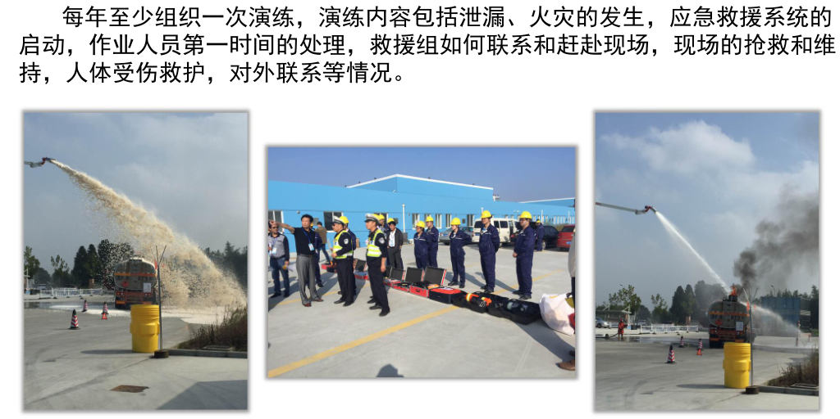
3、管理要点
3、应急预案
制定危险废物突发环境风险应急预案
组织应急预案演练
——演练内容涵盖：危险废物产生、厂内转移、贮存环节

Slide 32
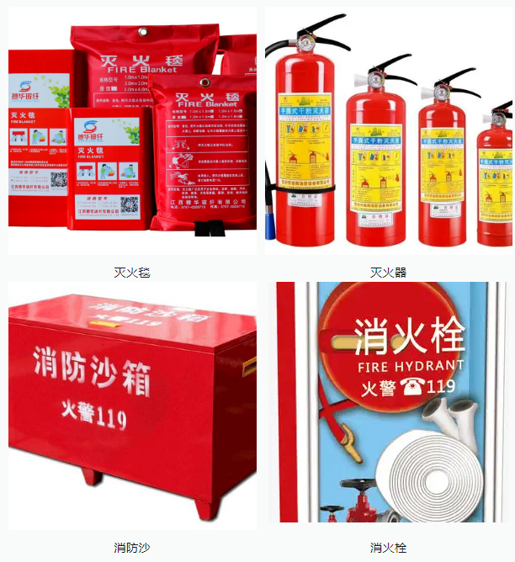
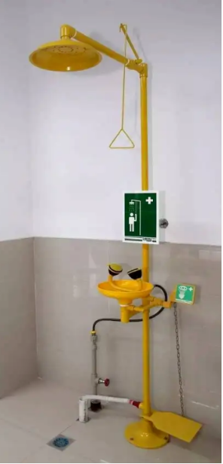
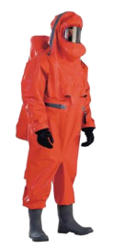
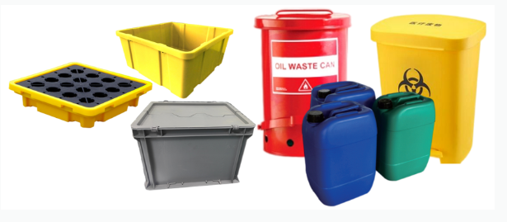
3、管理要点
3、应急处置
应急救援和防护措施？
配备灭火器（不同火源配备相应的灭火器），消防栓、洗眼器、防护服、沙袋（堵截）、吸附材料等。
实验室是安全事故发生的高危场所，除了加强对实验室的严格管理、规范操作人员的行为以外，配备充足的应急防护用品是保障实验室安全的基础，才能在事故发生时更好的保证实验人员的安全、减少事故损失。——实验室、廊道、楼梯间、危废暂存点和其他方便获得并使用的地方。
Notes:
。

Slide 33
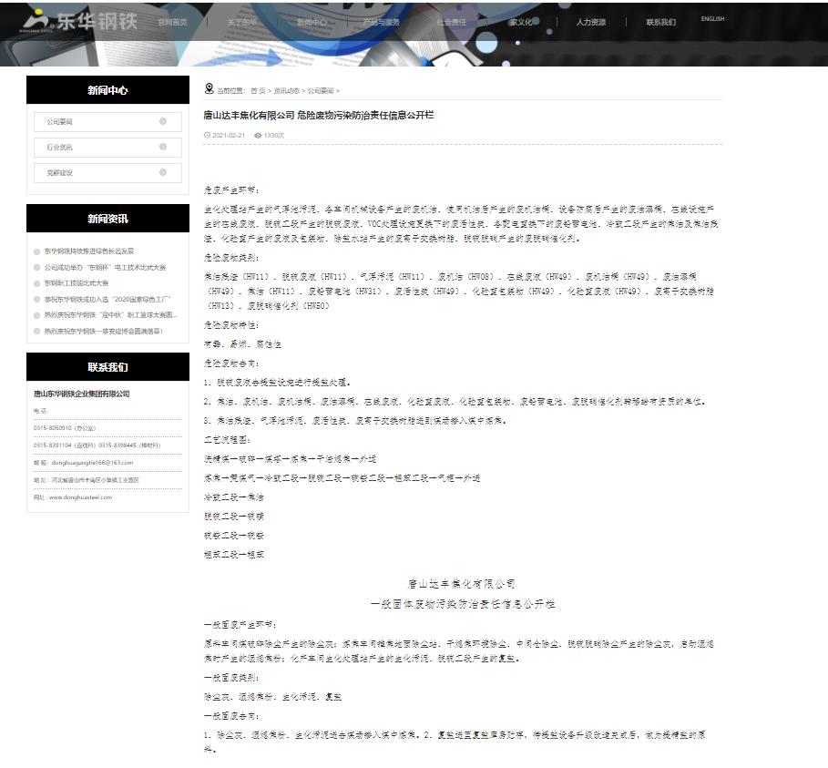
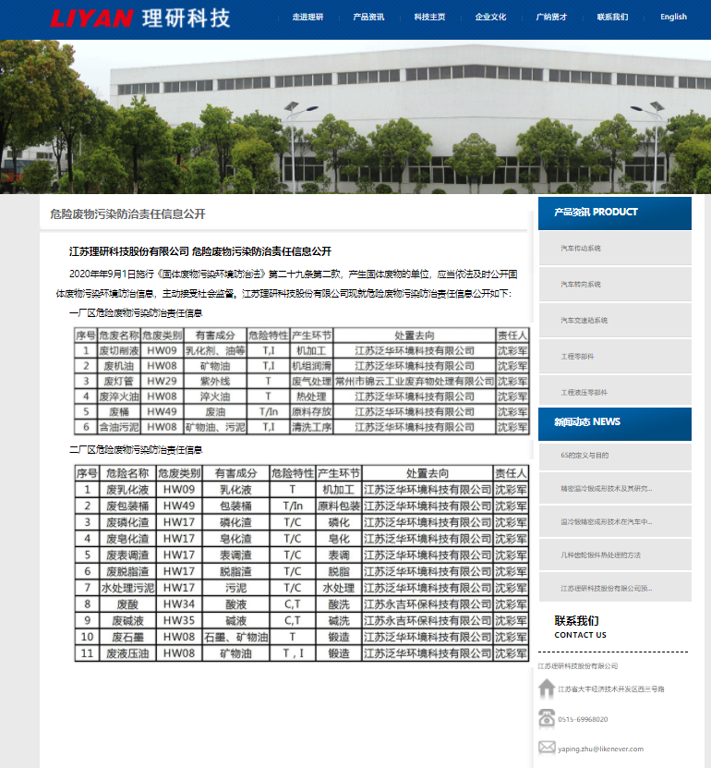
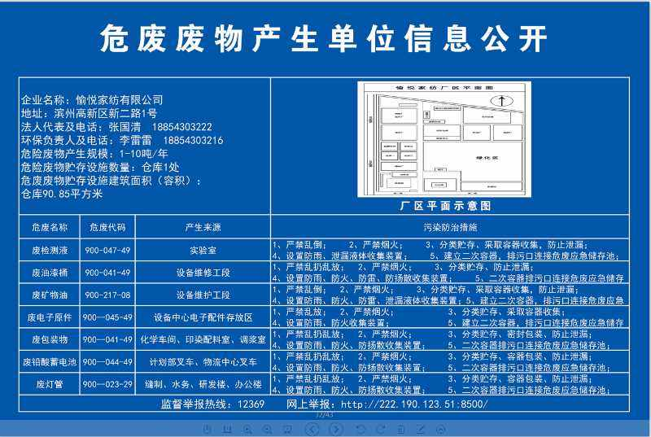
3、管理要点
4、信息公开制度
产生固体废物的单位，应当依法及时公开固体废物污染环境防治信息，主动接受社会监督——通过企业网站等途径依法公开当年危险废物污染环境防治信息。
收集、利用、处置固体废物的单位，应当依法及时公开固体废物污染环境防治信息，主动接受社会监督——通过企业网站等途径依法公开当年危险废物污染环境防治信息或向公众开放设施场所。

Slide 34
感谢聆听
欢迎提问

